Slide 1
VIDEOKONFERENCIJE U NASTAVI ŠKOLA U BOLNICI
DANIJELA BEJUK, PROF. ENGLESKOG I NJEMAČKOG JEZIKA
MARTINA BOŠNJAK, UČITELJICA RN

Slide 2
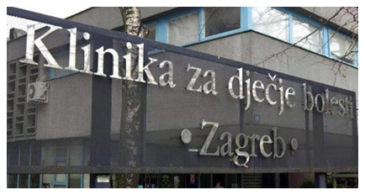
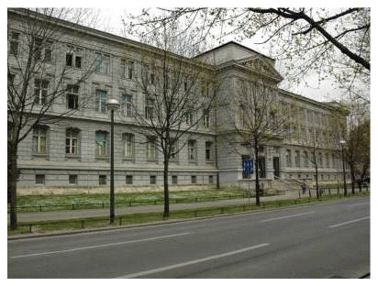
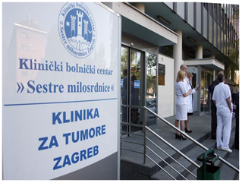
OŠ IZIDORA KRŠNJAVOGA I KLINIKA ZA DJEČJE BOLESTI ZAGREB
SURADNJA ZAPOČINJE 2004. GODINE
PODRUČNI RAZREDNI ODJELI MATIČNE ŠKOLE
2015. DVIJE LOKACIJE (KLINIKA ZA DJEČJE BOLESTI ZAGREB, KLAIĆEVA 16 I ZAVOD ZA ONKOLOGIJU I HEMATOLOGIJU „DR. MLADEN ĆEPULIĆ”, ILICA 197)

Slide 3
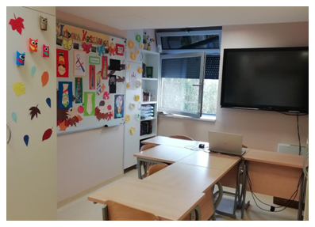
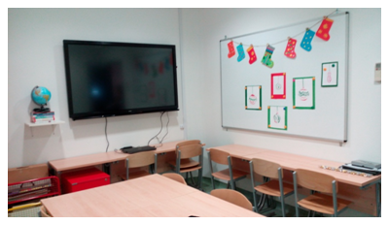
DIGITALNI RAZVOJ ŠKOLE U BOLNICI
„PRVA ZAGREBAČKA e - Škola” (CARNET, „e-Škole: Uspostava sustava razvoja digitalno zrelih škola”)
2016. g. - „UČIONICE BUDUĆNOSTI” (tableti, prijenosna računala, interaktivne ploče, mrežna oprema i instalacija)

Slide 4
VIDEOKONFERENCIJE VIOMOGUĆUJU:
VIDEOKONFERENCIJE SU OMOGUĆILE:
POVEZIVANJE I KOMUNIKACIJU HOSPITALIZIRANIH UČENIKA S NJIHOVIM MATIČNIM ŠKOLAMA I PRIJATELJSKIM ŠKOLAMA U STVARNOM VREMENU
PODRŠKU UČENIKU NA LIJEČENJU U INOZEMSTVU
RAZMJENU ISKUSTAVA I AKTIVNO SUDJELOVANJE U PRETHODNO DOGOVORENIM AKTIVNOSTIMA
SUDJELOVANJE VEĆEG BROJA UČENIKA U PROGRAMIMA ŠKOLE U BOLNICI
VIRTUALNI IZLAZAK IZ BOLNIČKOG PROSTORA I POSJET RAZLIČITIM USTANOVAMA

Slide 5
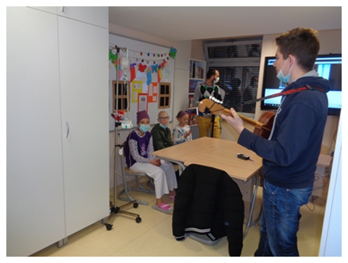
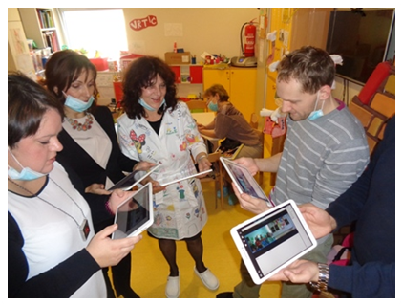
VIDEOKONFERENCIJE U PRAKSI
• SUSRET S UČENIKOM
NA LIJEČENJU U GRČKOJ

Slide 6
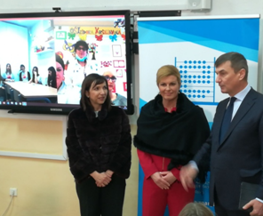
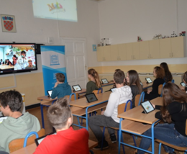
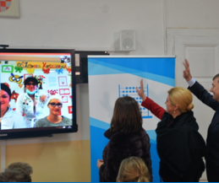
Posjet predsjednice republike hrvatske kolinde grabar - kitarović
• interaktivni sat Matematike

Slide 7
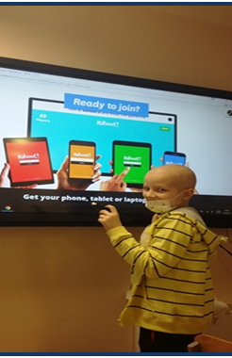
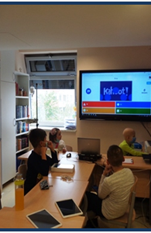
SURADNJA DVIJU LOKACIJA
• INTERAKTIVNI SAT ENGLESKOG jezika

Slide 8
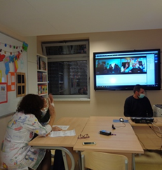
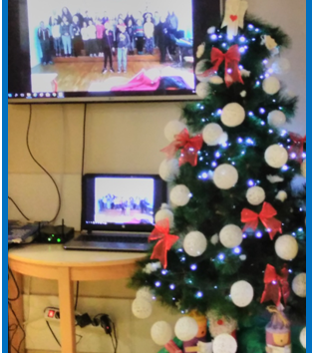
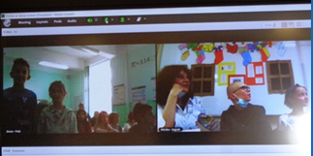
SURADNJA S MATIČNIM ŠKOLAMA
OŠ MONTE ZARO, PULA
KULTURNO - UMJETNIČKI PROGRAM – SV. NIKOLA
BOŽIĆNA PRIREDBA „DOĐI, DOĐI, BOŽIĆU”

Slide 9
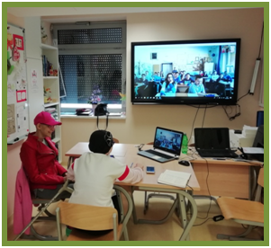
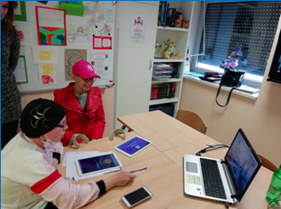
OŠ STJEPANA RADIĆA, METKOVIĆ
SAT RAZREDNIKA
KAHOOT KVIZ - ŠKOLA U BOLNICI

Slide 10
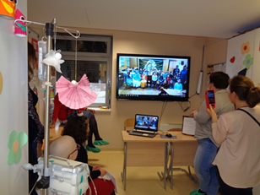
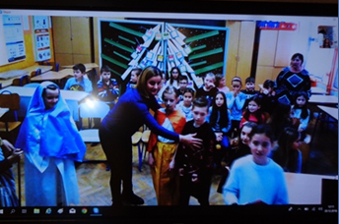
ŠKOLE PRIJATELJI
OŠ DRAGUTINA TADIJANOVIĆA, VUKOVAR
• KULTURNO - UMJETNIČKI PROGRAM „BOŽIĆNA ZAHVALA”

Slide 11
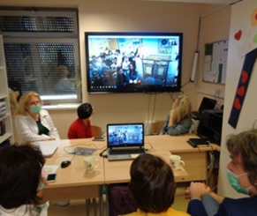
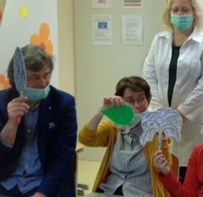
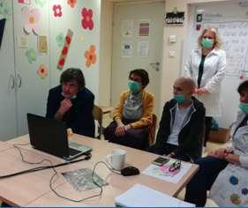
„TRIBINA U GOSTIMA” HRVOJA KOVAČEVIĆA - ŽELJKA HORVAT VUKELJA

Slide 12
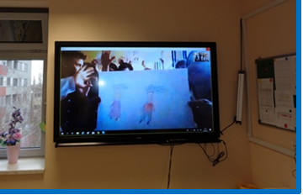
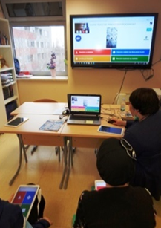
OŠ RAJIĆ, NOVSKA
DAN SIGURNIJEG INTERNETA
ZAJEDNIČKO PONAVLJANJE SADRŽAJA - KAHOOT KVIZ

Slide 13
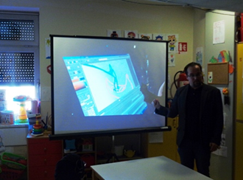
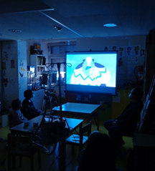
• PROJEKT „SEDMI KONTINENT – FILM U BOLNICI”, UDRUGA DJECA SUSREĆU UMJETNOST • PROJEKCIJA CRTANOG FILMA „BUDILAc” I SUSRET S FILMSKIM KRITIČAREM

Slide 14
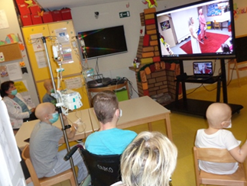
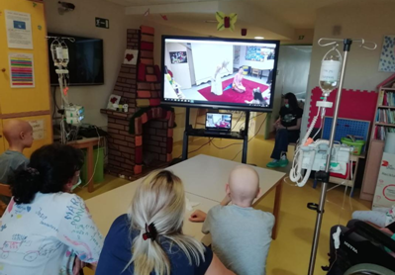
„PUTUJUĆA KNJIŽNICA”
GRADSKA KNJIŽNICA VLADIMIR NAZOR
NOĆ KNJIGA - KAZALIŠNA PREDSTAVA „PRINCEZA I ZMAJ”

Slide 15
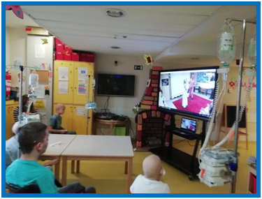
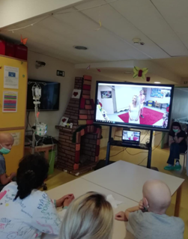
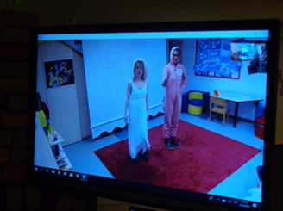

Slide 16
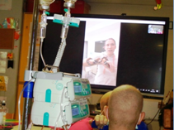
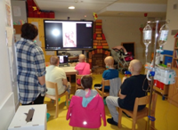
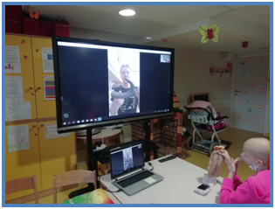
„ZOOŠKOLA”
ZOOLOŠKI VRT GRADA ZAGREBA

Slide 17
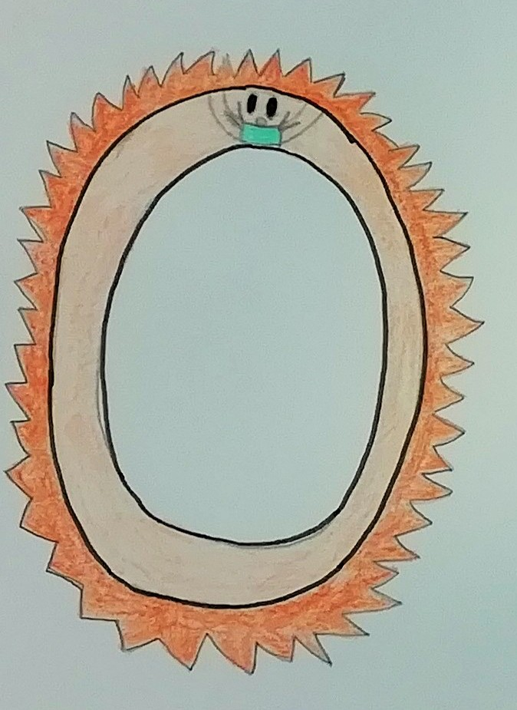
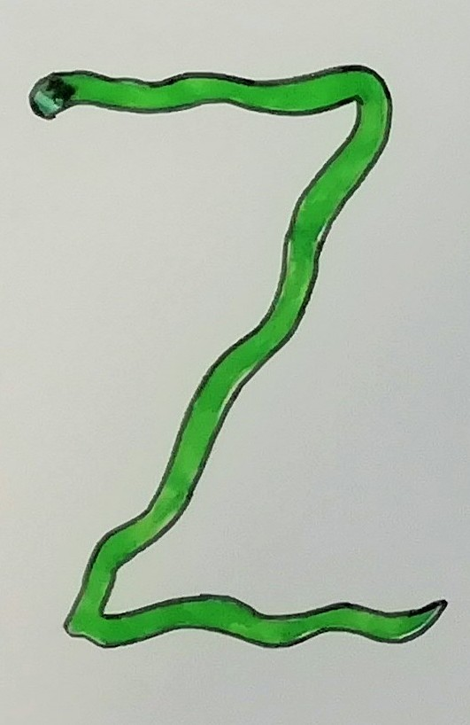
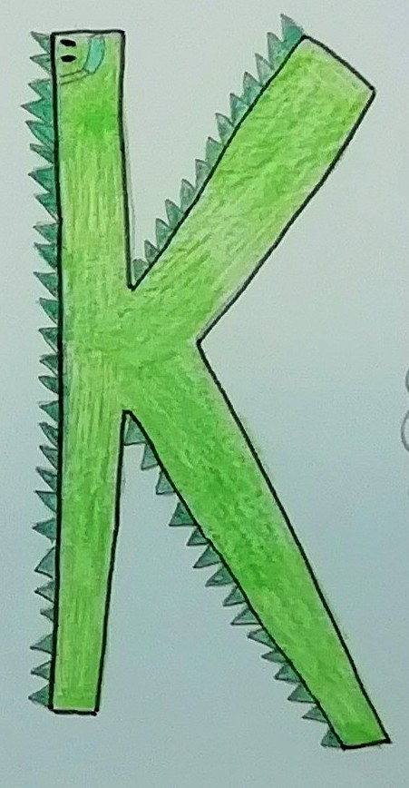

Slide 18
VIDEOKONFERENCIJE
SMANJUJU OSJEĆAJ IZOLIRANOSTI HOSPITALIZIRANOG UČENIKA
POBOLJŠAVAJU KVALITETU ŽIVOTA ZA VRIJEME BORAVKA U BOLNICI
OBOGAĆUJU I UNAPRJEĐUJU NASTAVNI PROCES I UPOZNAJU UČENIKE S NOVIM OBLICIMA KOMUNIKACIJE
POTIČU SAMOSTALNOST, KOMUNIKACIJU, KREATIVNOST I PODIŽU UČENIKOVO SAMOPOUZDANJE
VAŽNOST VIDEOKONFERENCIJA

Slide 19
VRIJEME JE ZA IGRU :)
POVEZNICA:
https://kahoot.it/

Slide 20
